Slide 1
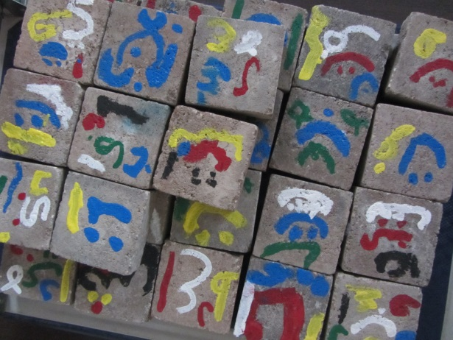
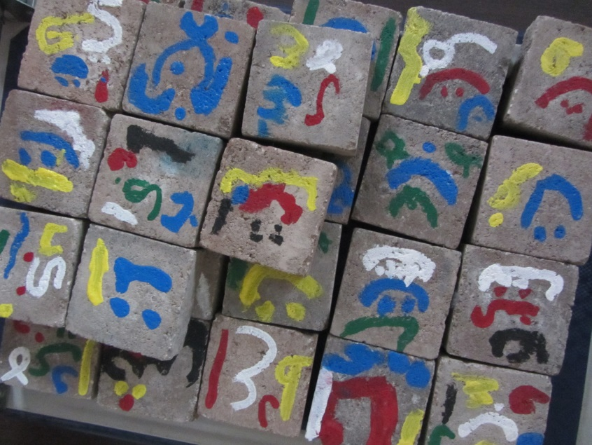
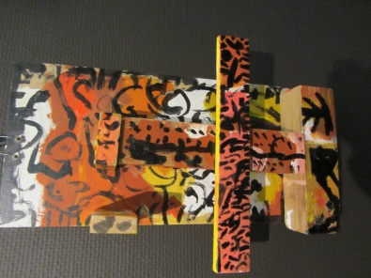
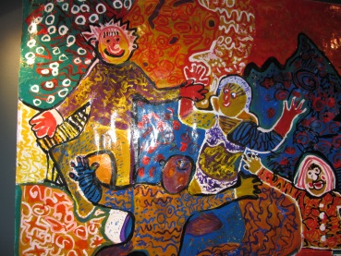
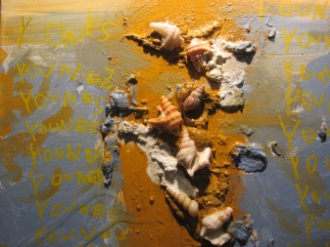
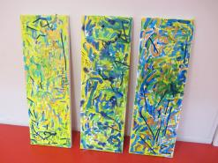
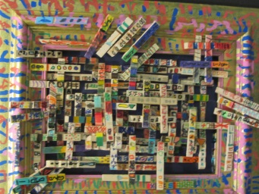
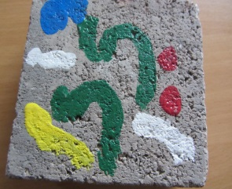
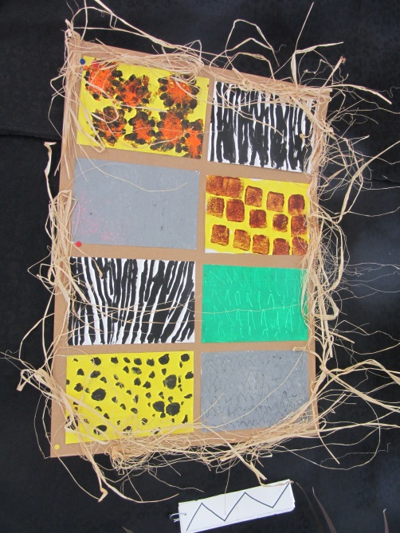
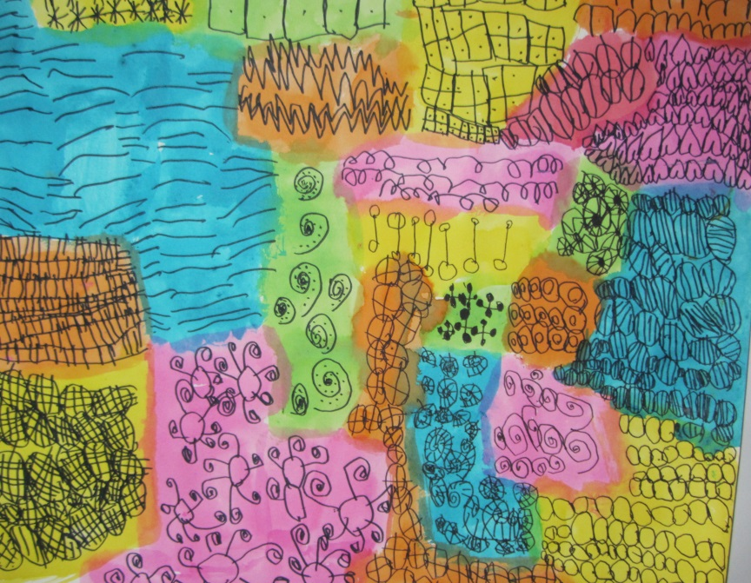
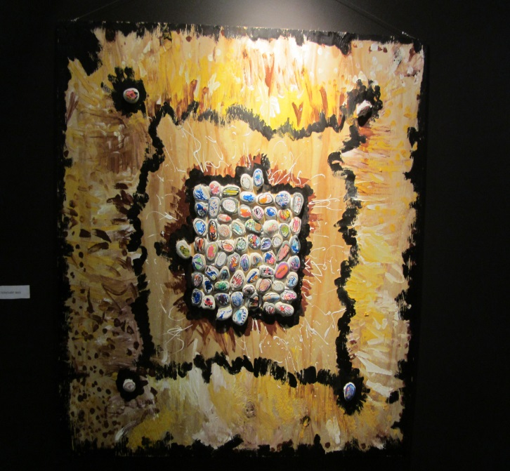
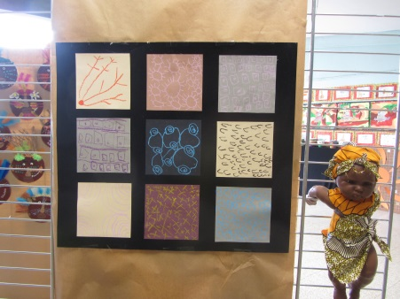
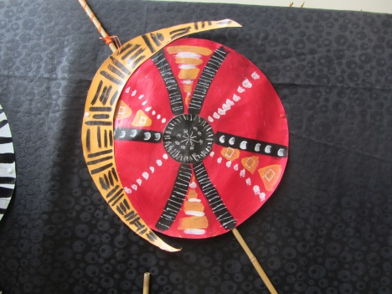
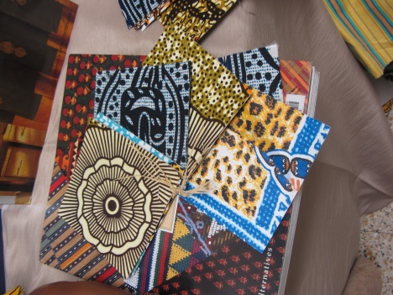
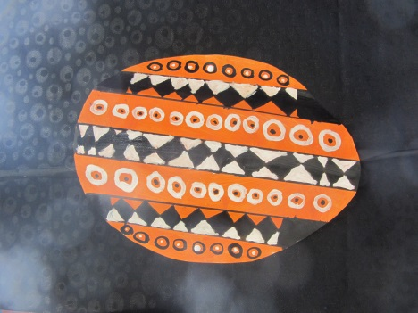
GRAPHISME DANS L’ART ET LES CULTURES
Martine Drodzinski, CPC
Travaux des écoles : Brassens, Kergomard, Picasso R Triolet

Slide 2
Plan de l’animation
Quelles démarches et pratiques pertinentes pour enseigner le graphisme ?
Un exemple avec l’école Picasso de Roncq
Quelles activités proposer aux élèves pour enrichir leur « capital graphique » ?
Quelle posture privilégier pour la tenue des outils ? : une expérience avec l’école Perrault de Comines

Slide 3
Revoir certaines pratiques
Le constat : souvent en maternelle le graphisme est abordé de façon mécanique et artificielle : des exercices.
Ces propositions restent rigides et ne sont pas adaptées au développement de l’élève.
Des apprentissages graphiques stimulants seront des facteurs d’épanouissement pour vos élèves.

Slide 4
Les références au socle commun :
« Maîtriser le socle commun, c’est être en mesure de comprendre les grands défis de l’humanité, la diversité des cultures et
l’universalité des droits de l’homme ».
« Les élèves doivent comprendre l’unité et la complexité du monde par une première approche des droits de l’homme, de la diversité des civilisations, des sociétés, des religions ».

Slide 5
Coup de cœur pour une expo d’élèves à partir d’un artiste : BEN BELLA
Les activités graphiques proposées ont permis aux élèves de s’ouvrir sur la diversité des cultures artistiques et d’entrer dans le monde du respect de l’autre.
Ces différents projets permettent aux élèves d’entrer de façon variée et motivante dans le monde des arts.
Cette ouverture aux autres cultures propose des progressions riches et des repères pour mesurer les acquis de vos élèves.

Slide 6
Ma démarche pour cette formation :
1° Créer un contexte spécifique en proposant un projet de classe ou d’école
2° Veiller aux choix des supports sélectionnés pour leur richesse graphique afin d’engager vos élèves dans une première rencontre culturelle
3° Emmener vos élèves vers l’observation et la description : ce sont des activités fondamentales

Slide 7
Ma démarche de formation
4° Trois phases sont à prendre en compte :
l’expression spontanée autour d’œuvre de référence : percevoir
l’exploration/entraînement : expérimenter
structuration : maîtriser
5° Les situations d’apprentissage doivent être structurées : pensées, organisées, planifiées. L’improvisation n’a pas sa place dans les apprentissages.

Slide 8
Ma démarche de formation
6° La place du langage est fondamentale :
Le maître guide, amène à observer, à décrire, à nommer, à énoncer les procédures… Cette activité intense de verbalisation fournit des instruments langagiers pour penser l’action.
Par le langage, les élèves prennent conscience de leurs gestes, des éléments de leur corps et des productions.

Slide 9
Ma démarche de formation
Le langage d’évocation doit être sollicité :
lors de l’exploration des œuvres d’art,
lors de l’exposition des réalisations pour un temps de confrontation des différentes productions.
Cet échange est important, il permet d’aller du sens d’une œuvre d’artiste vers le sens que l’enfant donne à la sienne ou inversement.

Slide 10
Démarche de formation
Place des activités graphiques dans les programmes de 2008
Une démarche analysée : « du tracé spontané au tracé maîtrisé »
Les apprentissages visés grâce aux albums
Les projets autour d’une programmation
Des progressions-types à partir d’exemples :
« la grapho-rando », le graphisme dans les albums, les expositions d’école…

Slide 11
Une démarche à expérimenter en classe
Du dessin spontané au tracé maîtrisé pour faire progresser les élèves afin de leur permettre de communiquer, représenter, exprimer sensations et émotions.
Le dessin libre est à privilégier car mon objectif sera de jeter des ponts entre les formes » naturelles » d’expression des élèves et les apprentissages structurés de la maternelle, » les unes enrichissants les autres »

Slide 12
Les principes de la démarche
La démarche d’apprentissage du graphisme s’articule autour de :
La valorisation et l’exploitation des dessins spontanés
La constitution d’un répertoire graphique
L’enrichissement culturel
L’acquisition de notions plastiques

Slide 13
La démarche
Dans un cahier mémoire, répertorier tous les dessins spontanés de l’élève afin de les exploiter dans le cadre d’activités.
Dans chaque productions enfantines, on retrouve points et lignes, c’est-à-dire les 2 éléments graphiques de base.
On étudie des notions qui émergent des élèves.
Les références culturelles introduites vont enrichir les dessins spontanés.

Slide 14
Les étapes
Atelier de dessin en autonomie
Analyse de l’exploitation pour repérer des éléments graphiques et les introduire dans le répertoire graphique sous forme de fiche. C’est un véritable réservoir de traces.
On enrichit le répertoire graphique et l’éveil culturel de l’élève
Ateliers de graphisme

Slide 15
LES ETAPES
Atelier de graphisme :
On met en place des situations d’apprentissage, les élèves utilisent les fiches du répertoire. Ces situations construites autour d’une notion permettent l’acquisition de compétences visées :
Par exemple : points, traits, spirales, vagues…

Slide 16
LES OBJECTIFS?
1°Créer les conditions favorables aux apprentissages : encourager, aider, éduquer, exercer, offrir des moments de détente, proposer une variété de conditions matérielles adaptées
2°Rendre les activités graphiques motivantes et porteuses de sens
3° Mettre en place une expérimentation qui concerne le groupe classe

Slide 17
LES COMPETENCES?
L’atelier spontané : stimuler la motivation naturelle des dessins en diversifiant outils, supports, médiums pour prendre conscience de l’espace graphique et des variations de la trace. Les productions donnent lieu à des échanges : album-écho, enrichissement du vocabulaire…
Voir les textes officiels

Slide 18
La démarche
L’atelier de graphisme
- pour proposer des situations d’apprentissage et faire acquérir des compétences spécifiques
- pour réinvestir des connaissances et des apports culturels invitant l’élève à explorer l’histoire des arts et à entrer dans l’univers des formes et des signes pour lui permettre d'élargir son champ culturel.

Slide 19
Le langage
Cette démarche favorise l’acquisition du langage et du lexique. L’aptitude à catégoriser (les lignes, les formes, les couleurs…) favorise le développement d’un lexique de plus en plus précis.
L’élève nomme, désigne, décrit une image, une procédure; justifie, explique, catégorise, compare, se questionne, exprime une perception, parle pour comprendre…

Slide 20
LA VERBALISATION
L’élève échange et l’adulte étaye son propos, l’encourage à se faire comprendre, à trouver sa place dans les interactions. L’élève apprend à justifier, expliquer ce qu’il fait, pourquoi il le fait. Le maître le décentre de l’action, réorganise sa pensée, l’aide à se rappeler de la consigne…(Langage d’évocation)

Slide 21
Le devenir élève
L’élève comprend qu’il a un rôle à jouer dans le projet auquel il prend conscience d’appartenir, il prend toute sa place dans le groupe.
Les relations avec les autres construisent son identité, sa personnalité.
Il s’exprime, confronte son point de vue, partage des moments de plaisir et d’émotion, s’engage en toute sécurité, fait appel à ses propres ressources, prend des responsabilités, cherche des solutions, découvre une coopération efficace, dit ce qu’il fait, le raconte, identifie et dit ce qu’il apprend.

Slide 22
LE ROLE DU MAITRE
Développer un regard positif sur les dessins
Créer chaque année un nouveau répertoire
Observer les dessins, suivre leurs évolutions
Évaluer en continu la maîtrise du geste de chaque élève

Slide 23
Mettre en place une progressivité de cycle
Une réflexion d’équipe s’impose dans l’école
Une réflexion d’équipe autour de la liaison GS/CP est un incontournable pour assurer la continuité des apprentissages graphiques

Slide 24
REPERES POUR EVALUER LES PROGRES
En fin d’année, l’élève doit pouvoir :
Pour la MS :
Motricité : adapter les gestes aux supports (contrôle de la pression) et reproduire des formes données (lignes droites, courbes, brisées, enroulées, formes stylisées)
Préhension : utiliser les crayons, les feutres fins (en tenue correcte)

Slide 25
EN MS, en fin d’année :
Organisations spatiales : occuper un espace réduit en saturant l’espace de tracés, relier des éléments, étendre, contourner, et suivre une trajectoire imposée dans tous les sens
Perception : analyser et décrire des motifs graphiques du point de vue de la forme et de l’organisation
Mise à la tâche : exécuter en autonomie des compositions graphiques de plus en plus élaborées

Slide 26
Repères pour évaluer les progrès en GS
Motricité : copier et reproduire des formes graphiques, modifier des formes, enrichir un motif, reproduire un rythme, dessiner des symétries
Préhension : utiliser et tenir correctement les stylos, crayons
Organisations spatiales : suivre une trajectoire donnée en respectant une direction
Perception : discriminer les ressemblances et différences
Mise à la tâche : arriver au bout d’une commande en coopérer sur une tâche, soigner la qualité des réalisations

